Slide 1
Victor Fingal
Systemutveckling med tillämpningar inom kreditrisk och regelefterlevnad

Slide 2
Översikt
Vem är jag?
Kort om banken och vad jag jobbar med.
Vad är kreditrisk. Lite matematik.
Tips.
Ställ frågor löpande.

Slide 3
Vem är jag?
Började först plugga Nationalekonomi, insåg att matematik var mer spännande.
Kandidatexamen i matematik, tog examen 2021.
Jobbat på Volvofinans Bank sedan september 2021, först som konsult och nu som anställd.
Anställd via rekryterare på LinkedIn.
Del av talangprogram (Nexer Tech Talent).
Första året liknande ett traineeprogram med målsättningen att sedan bli anställd.
Titel: Systemutvecklare / Data Engineer.

Slide 4
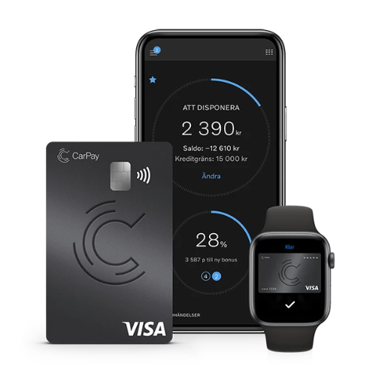
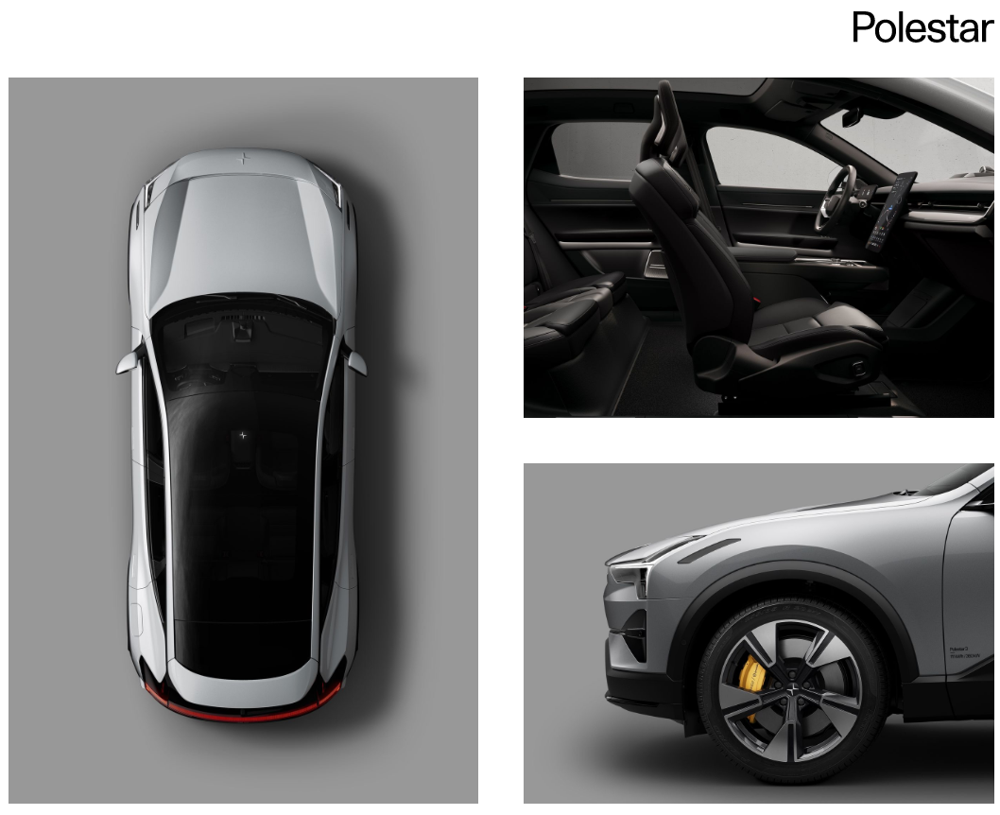
Kort om Volvofinans Bank
Grundad 1959 och ägs till 50 % utav de svenska Volvo – och Renaulthandlarna och till 50 % utav Volvo personvagnar AB.
Erbjuder finansiering av bilar och lastvagnar genom leasing och lån.
”Varumärkes-agnostisk”.
Banklicens sedan 2008.

Slide 5
Min avdelning, IRK
Del av Business Intelligence.
Förvaltar ett data warehouse som bl.a. beräknar kapitaltäckning, tar maskinella beslut om ansökningar och skapar rapporter.
Mitt team består av ca 10 utvecklare, en lösningsarkitekt och en projektledare.
Alla är i grunden programmerare eller matematiker/statistiker. Vissa har även kompetens inom ekonomi.
SQL och SAS (Statistisk programmering, likt Python och R).

Slide 6
En vanlig dag
8:00: Börja jobba. Bevaka våra dagliga flöden.
8:45: Daily ”stand-up”. Teamet samlas och berättar hur arbetet går.
9 – Jobba med de projekt som jag är tilldelad.
Eventuellt möten med projektledare eller andra avdelningar.
Mitt längsta projekt: > 300 timmar. Stresstester, årlig aktivitet som alla banker genomför.
Kortare projekt: Datauttag till ekonomi, modellerare… Ca 1 – 2 timmar.
Mycket bugfixar.

Slide 7
BASEL och IRK
Alla banker inom EU följer Baselkommitténs standarder för hantering av kreditrisk och kapitaltäckning.
Inom ramverket ges möjligheten för banken att använda egna statistiska modeller.
IRK – banker, Intern riskklassificering.
Lägre riskprofil leder till lägre kapitaltäckning jämfört schablonmetoden.
Bevakas av FI och EBA. Stor rapporteringsskyldighet.

Slide 13
Tips och råd
Kurser:
Topologi
Logisk teori
Ickelinjär optimering
Fourieranalys
(Finansiell risk)
Råd:
Kom ihåg att läsa kurser ni tycker är kul! Men var lite taktiska.
Även det man inte använder är bra.
Om ni vill jobba med data så hjälper det att veta vad en databas är för något.
Öva på att skriva kod andra också kan förstå.

Slide 14
Tack för mig!

